Slide 1
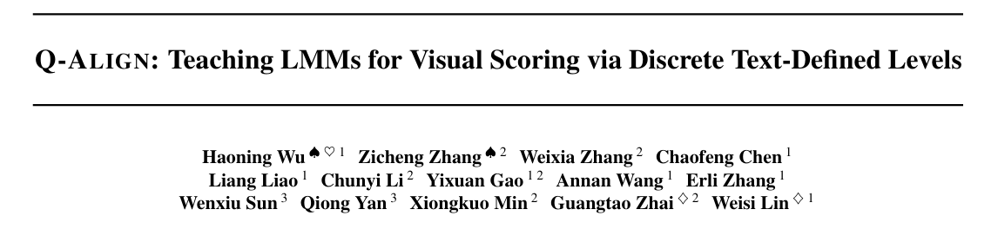
Q-ALIGN：通过离散文本定义等级教授大型多模态模型进行视觉评分
文中提出了一种改进大型多模态模型（LMM）在视觉评分任务（涵盖图像质量、美学及视频质量评价）中表现的方法论。该研究的核心创新在于将传统的连续分值回归任务转化为基于离散文本等级（即“优秀”至“极差”五个等级）的模拟推理任务，旨在效仿人类在主观评估中依赖定性词汇而非精确数字的认知逻辑。
通过分析模型生成各等级词汇的概率分布，Q-ALIGN 能够实现从文本描述到定量分数的转化，论文通过整合多项评价任务构建了统一模型 ONEALIGN，在多项基准测试中达到最佳（SOTA）性能，验证了利用离散文本等级来对齐人类主观感知在视觉质量评价领域的有效性。

Slide 2
论文动机与背景
要解决的问题：
如何让多模态大语言模型（LMMs）在视觉评分任务（图像质量 IQA、美学评价 IAA 和视频质量 VQA）上,给出与人类主观感知更一致的评分 。
为什么需要解决:
1.提升视觉评分模型的泛化能力和跨任务统一性。
2.利用大型多模态模型（LMMs）的语义理解和推理能力，实现更符合人类直觉的评分。
前人研究及不足：
早期方法多基于手工特征或深层神经网络直接对平均意见分数（MOS）进行回归。
现有模型通常难以处理复杂的评分场景，且直接预测精确的分数（如 3.457）对模型来说格式负担太重，不符合 LMM 的内在输出模式 。

Slide 3
作者的解决思路：
受人类评分过程启发，人类在主观评价时通常只根据离散的文字等级（如“好”、“差”）进行判断，而不是直接给出分数 。因此，作者提出将分数转换为文字定义的等级（Levels）来教学 LMM ，然后提取LMM对各级别的概率，加权平均得到分数。
为什么有效：
LMM 擅长生成定性的形容词而非精确数字 。这种文本描述训练降低了模型的认知负担，使其能更好地利用其语言和视觉理解能力 。

Slide 4
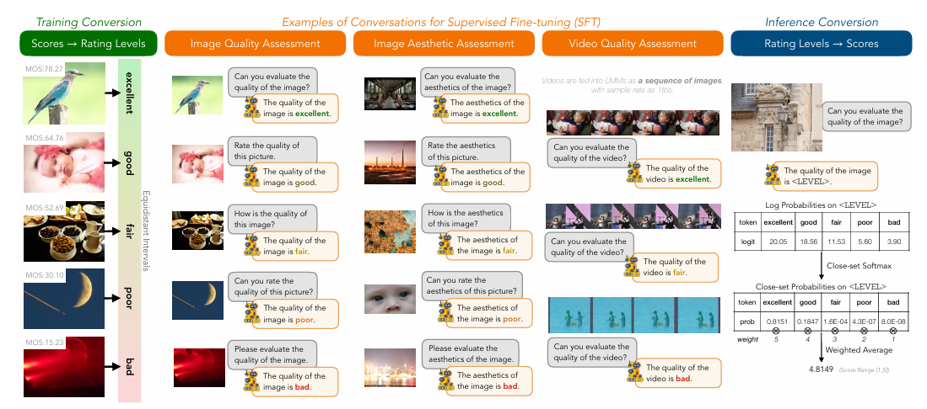

Slide 5
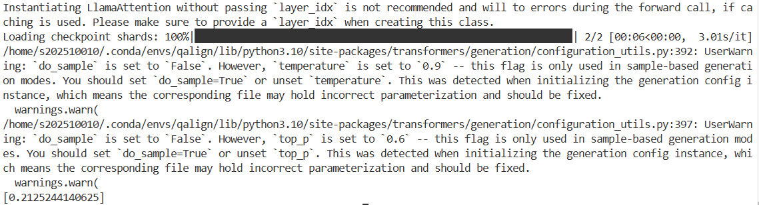
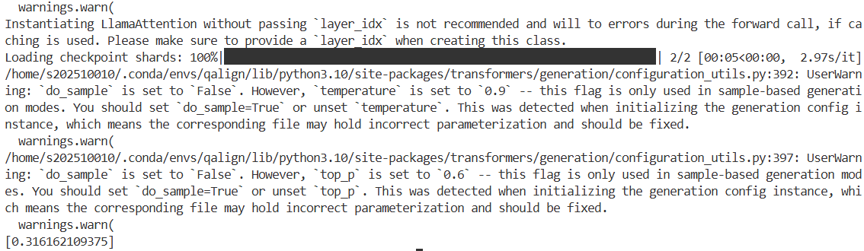

Slide 6

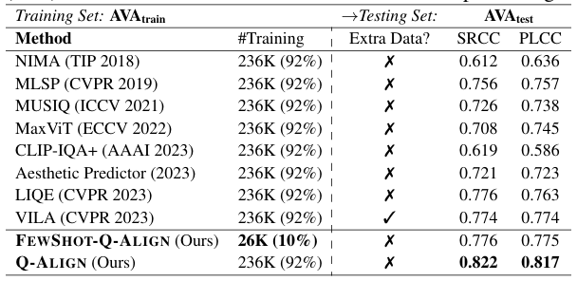
IAA：AVA数据集抽样2000张测评

Slide 7

IAA二次测试：AVA数据集均匀抽样2000张测评

Slide 8

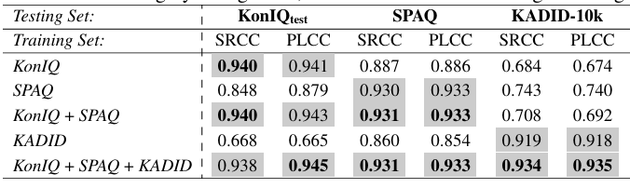
IQA：KONIQtest数据集测评

Slide 9

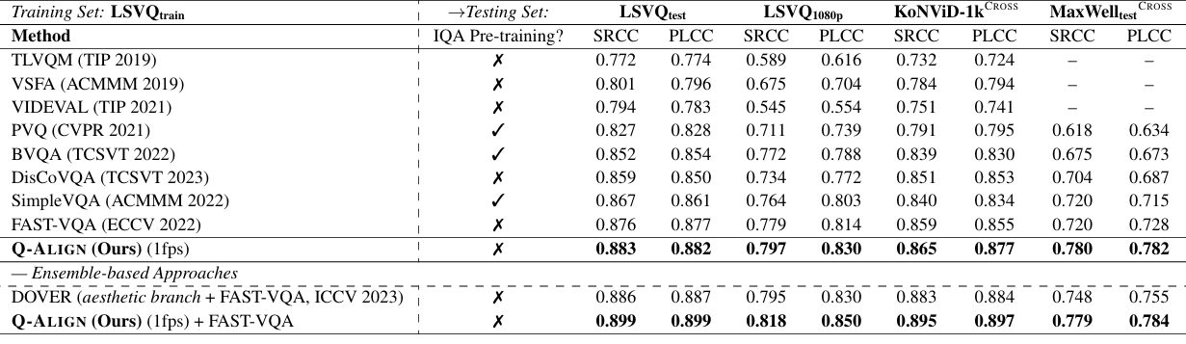
VQA：Maxwell数据集测评

Slide 10

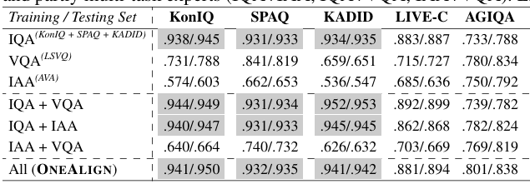
IQA测评：AGIQA-3K

